Slide 1
REACH 2018
Préparez votre enregistrement sous la forme d’un dossier IUCLID

Slide 2
Objectif de cette présentation
Cette présentation, accompagnée de ses notes, a été élaborée par l’ECHA, l’Agence européenne des produits chimiques, afin de vous aider à réaliser une présentation sur REACH 2018, c’est-à-dire la dernière échéance d’enregistrement des substances bénéficiant d’un régime transitoire. L’objectif consiste à ce que vous puissiez sélectionner les diapositives pertinentes et les modifier si nécessaire afin de les adapter à votre public, que ce soit la direction, les travailleurs, les professionnels de la santé environnementale et de la sécurité, les autorités, etc. Vous pouvez les utiliser sans autorisation supplémentaire.
Cette présentation donne un bref aperçu de la phase 5 (Préparez votre enregistrement sous la forme d’un dossier IUCLID) de la feuille de route REACH 2018 de l’ECHA. Elle fait partie d’une série de présentations concernant REACH 2018, qui se trouvent sur le site de l’ECHA. Vos commentaires et vos suggestions sont les bienvenus, vous pouvez nous les soumettre à l’adresse: reach-2018@echa.europa.eu.
Avis juridique: Les informations figurant dans cette présentation ne constituent pas des conseils juridiques et ne représentent pas nécessairement la position officielle de l’Agence européenne des produits chimiques en termes juridiques. L’Agence européenne des produits chimiques décline toute responsabilité quant à son contenu.
Publication: mai 2017

Slide 3
Phase 5: Préparez votre enregistrement sous la forme d’un dossier IUCLID
Activités:
Choisir la meilleure façon pour vous d’accéder à IUCLID
Créer l’ensemble de données de votre substance
Saisir les données pour votre substance
Créer votre dossier d'enregistrement
Vérifier votre dossier d'enregistrement
Notes:
Voici les cinq activités principales que comporte cette phase de vos préparatifs d’enregistrement.

Slide 4
Obtenez IUCLID
Dossiers en ligne
Directement dans REACH-IT
Aucune installation nécessaire
Si vos substances sont enregistrées en tant que membre d’une soumission conjointe
Nuage (Cloud) IUCLID
Disponible en ligne dans les services en nuage de l’ECHA
Aucune installation nécessaire
Pour les PME
IUCLID 6
Dans tous les autres cas, vous pouvez installer le logiciel IUCLID 6
Disponible gratuitement sur le site web IUCLID 6
Version «desktop» ou serveur
Notes:
IUCLID est une application informatique de gestion des informations sur les produits chimiques. Ce logiciel peut être utilisé de trois manières différentes, toutes fondées sur la technologie IUCLID 6.
Dans certaines circonstances, vous pouvez soumettre votre dossier directement par le biais de REACH-IT, en ligne. Ceci s’applique si vous êtes un membre déclarant qui a approuvé les informations soumises dans la partie commune de l’enregistrement.
Pour les PME, IUCLID est mis à disposition par le biais des services en nuage de l’ECHA. Ceci permet de ne pas avoir à gérer les aspects informatiques liés au logiciel, tels que l’installation et les mises à jour.
Vous pouvez également choisir d’installer IUCLID sur votre ordinateur. Vous pouvez télécharger IUCLID gratuitement à partir du site web de l’ECHA, et son installation est très facile. Téléchargez la dernière version, qui est la version 6.
Si vous échangez des fichiers avec des déclarants qui se sont enregistrés pour les échéances précédentes, gardez à l’esprit que les enregistrements devront maintenant être préparés dans IUCLID 6.

Slide 5
Terminologie IUCLID
Legal entity (entité légale): personne (physique ou) morale ayant des obligations au titre de REACH
Reference substance (substance de référence): document contenant les principaux identifiants de la substance (nom IUPAC, numéros CAS et CE).
Endpoint (effet): résultat de la satisfaction d’une exigence d'information déterminée ≈ propriété de la substance
Universal unique identifier (identifiant unique universel, UUID)
Notes:
Lors de l’utilisation d’IUCLID, vous rencontrerez plusieurs termes, tels que:
Legal entity. Il s’agit d’un document contenant les renseignements relatifs à l’organisation qui utilise IUCLID. Dans le cadre de REACH, ce terme représentera une personne physique ou morale qui doit enregistrer une substance. Les informations fournies dans IUCLID sont destinées à vos propres archives, car l’ECHA utilisera les informations fournies dans les comptes ECHA ou dans REACH-IT à la place. Par défaut, cette entité légale n’est pas incluse dans votre dossier.
The Reference Substance: Il s’agit d’un document qui contient les principaux identifiants de votre substance ou de ses constituants, tels que le nom IUPAC, les numéros CAS et CE.
Endpoints, qui représentent les propriétés des substances chimiques à enregistrer et pour lesquelles des informations doivent être communiquées à l’ECHA. Les informations sur les effets sont rassemblées dans l’ensemble de données de la substance IUCLID.
Chaque document dans IUCLID est doté d’un universal unique identifier (UUID) qui vous permet d’identifier sans équivoque une information précise.
[Remarque: les termes en gras dans cette diapositive et dans les notes ne doivent pas être traduits).

Slide 6
Créer l’ensemble de données de votre substance
Précisez quelle substance vous allez enregistrer
Vous pouvez obtenir l’ensemble de données de la substance auprès du déclarant principal ou créer le vôtre.
Notes:
L’ensemble de données de la substance précise pour quelle substance le dossier d’enregistrement est créé. Vous pouvez modifier cet ensemble de données à tout moment. Les dossiers sont créés à partir de l’ensemble de données, et ils ne peuvent pas être modifiés une fois créés.
Vous pouvez demander l’ensemble de données de la substance au déclarant principal, mais vous pouvez également créer le vôtre.

Slide 7
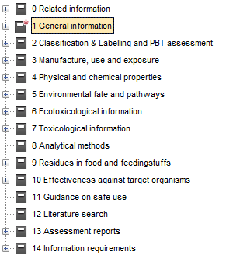
Contenu d’un ensemble de données d’une substance
Section 1: identification de la substance, composition(s), informations analytiques
Notes:
[Remarque: dans la présente diapositive et dans les quatre suivantes, seul le contenu de l’encadré bleu doit être traduit].

Slide 8
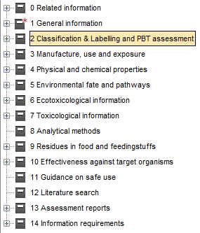
Contenu d’un ensemble de données d’une substance
Section 2: classification et étiquetage, évaluation PBT

Slide 9
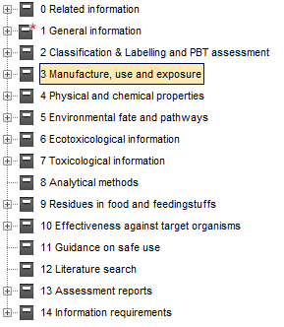
Contenu d’un ensemble de données d’une substance
Section 3: fabrication, utilisation et exposition

Slide 10
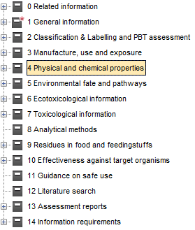
Contenu d’un ensemble de données d’une substance
Sections 4 à 7: Résumés des études dans les fiches d’effets (propriétés de la substance)

Slide 11
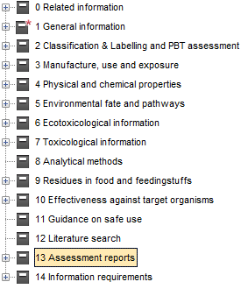
Contenu d’un ensemble de données d’une substance
Sections 11 et 13: Conseils d’utilisation sécurisée et rapports d’évaluation

Slide 12
Saisir les données pour votre substance
Chaque co-déclarant de la soumission conjointe:
Identité de la substance, y compris les impuretés
Tonnages sur les trois dernières années
Utilisations et conditions d'utilisation de la substance au cours de son cycle de vie
Déclarant principal:
Profil d’identité de la substance (PIS)
Propriétés physicochimiques, toxicologiques et écotoxicologiques
Informations sur la classification et l’étiquetage
Notes:
Une fois que vous avez créé votre ensemble de données de la substance, vous pouvez saisir les données que vous avez réunies. Chaque co-déclarant doit soumettre son propre enregistrement dans le cadre de l’enregistrement conjoint, et votre dossier d’enregistrement doit contenir:
l’identité de votre substance telle qu’elle est fabriquée/ importée, y compris les fourchettes de concentration et les impuretés
les tonnages que vous avez fabriqués ou importés au cours des trois dernières années au moins
les utilisations et les conditions d'utilisation dans votre chaîne d’approvisionnement tout au long du cycle de vie de la substance.
En tant que déclarant principal d'une soumission conjointe, votre dossier IUCLID devra contenir:
le profil d’identité de la substance. Il devra préciser les limites de la substance que les déclarants conviennent de couvrir avec les données soumises conjointement.
les données sur les dangers rassemblées par le FEIS: les propriétés physico-chimiques, ainsi que les données toxicologiques et écotoxicologiques
Si certaines données ne sont pas fournies, une justification doit être incluse dans le dossier
la classification et l’étiquetage de la substance découlant des données sur les dangers recueillies

Slide 13
Saisir les données pour votre substance
Chacun des co-déclarants ou le déclarant principal pour leur compte
Pour 1 à 10 tonnes par an:
Conseils d’utilisation sécurisée
Pour 10 à 100 tonnes par an:
Évaluation des propriétés persistantes, bioaccumulables et toxiques de la substance (évaluation PBT)
Rapport sur la sécurité chimique (CSR)
Les membres qui soumettront leurs propres données ou leur classification et étiquetage
Données et justification du renoncement aux données
Notes:
Certaines données peuvent être soumises soient conjointement, soit individuellement, comme convenu dans le FEIS.
En tant que membre, vous pouvez, dans certaines conditions, soumettre vos données dans votre propre dossier d’enregistrement plutôt que dans le dossier du déclarant principal:
Vous devez fournir une justification de votre choix de renoncer à la soumission conjointe des données.
Assurez-vous que le dossier est complet et conforme.
Si vous rejoignez un FEIS et que vous achetez une lettre d’accès pour une substance qui est déjà enregistrée, il est important de vérifier que:
votre substance correspond au profil d’identité de la substance de l’enregistrement, ce qui veut dire que votre substance se situe dans la composition limite et que l’ensemble de données est adapté à votre substance.
s’il existe un CSR conjoint, vos utilisations et conditions d’utilisation figurent dans celui-ci
vous avez obtenu suffisamment d’informations du déclarant principal pour être en mesure de recommander des mesures de sécurité pertinentes et de préparer vos fiches de données de sécurité

Slide 14
Saisir les données: informations commerciales confidentielles (CBI)
Des demandes de confidentialité sont consignées dans IUCLID pour:
La raison sociale
Les utilisations de la substance
La fourchette de quantité, etc...
Nécessité d’une justification complète
Soumises au paiement d'une redevance
Les demandes et les justifications seront évaluées
En cas d’acceptation, les informations ne seront pas publiées sur le site web de l'ECHA.
Notes:
La plupart des informations de votre dossier d’enregistrement seront publiées sur le site web de l’ECHA. Certains renseignements, tels que la raison sociale de votre entreprise et les utilisations de la substance, seront publiés sauf si vous les avez déclarés confidentiels.
Vous devrez indiquer dans IUCLID que vous ne souhaitez pas que ces informations soient publiées. Vous devrez ensuite saisir une justification complète dans IUCLID et payer une redevance supplémentaire en sus de la redevance d’enregistrement. Après l’enregistrement, l’ECHA évaluera l’ensemble de vos demandes de confidentialité.
Liens utiles:
https://echa.europa.eu/fr/regulations/reach/registration/publishing-information-from-dossiers

Slide 15
Créez votre dossier d'enregistrement
«Create dossier» (Créez un dossier) = instantané en lecture seule de vos données à soumettre à l’ECHA pour la substance
Choisissez le type d’enregistrement qui convient
Dossier principal ou membre
Fourchette de quantité (1 à 10 ou 10 à 100 tonnes par an)
Complet ou intermédiaire (dans des conditions strictement contrôlées)
Notes:
Lorsque vous avez saisi toutes vos données, vous pouvez créer un dossier.

Slide 16
Vérifier votre dossier d'enregistrement
Utilisez les fonctionnalités d’IUCLID pour vérifier que toutes les informations nécessaires sont incluses dans le dossier
Validation assistant (assistant de validation): il vous aide à garantir que votre dossier pourra être accepté comme étant complet lorsque vous le soumettrez (peut également être utilisé sur l’ensemble de données, c’est-à-dire avant la création du dossier)
Dissemination preview (prévisualisation de diffusion): montre quelles sont les informations de votre dossier qui seront mises à la disposition du public sur le site web de l’ECHA
Notes:
La dernière étape avant que vous ne soyez prêts à soumettre votre dossier consiste à vérifier le dossier que vous avez créé. IUCLID possède deux fonctionnalités spécifiques pour vous y aider.
La fonctionnalité la plus importante est l’assistant de validation. Il vous aide à vérifier si votre dossier peut être accepté comme étant complet lorsque vous le soumettez. Vous pouvez également utiliser l’assistant de validation sur votre ensemble de données avant de créer le dossier. Veuillez noter que l’assistant de validation ne comprend pas la vérification manuelle que l’ECHA effectuera.
La prévisualisation de diffusion montre quelles sont les informations de votre dossier qui seront mises à la disposition du public sur le site web de l’ECHA.
Utilisez ces fonctionnalités et déterminez si vous devez effectuer des changements dans votre ensemble de données et créer un nouveau dossier.
Liens utiles:
Informations sur la vérification manuelle lors du contrôle du caractère complet: https://echa.europa.eu/manuals

Slide 17
Quelques astuces sur IUCLID 6
Dans la table des matières de votre ensemble de données, sélectionnez une vue qui soit adaptée au tonnage de votre substance, et à votre rôle dans la soumission conjointe.
Utilisez l’assistant de validation pour vérifier l’ensemble de données de votre substance avant de créer un dossier; ensuite, utilisez-le pour vérifier le dossier
Effectuez un clic droit pour accéder aux options de menu d’IUCLID

Slide 18
Quelques astuces sur IUCLID 6
Vous avez besoin d’aide pour remplir un champ? Appuyez sur la touche F1 pour accéder au menu d’aide
Évitez de ressaisir les informations: utilisez les inventaires et les modèles d’IUCLID 6
Certains champs de texte libre sont dotés de leur propre modèle de texte qui vous aide à remplir le champ
Contactez l’ECHA si vous avez besoin d’assistance pour l’utilisation d’IUCLID

Slide 19
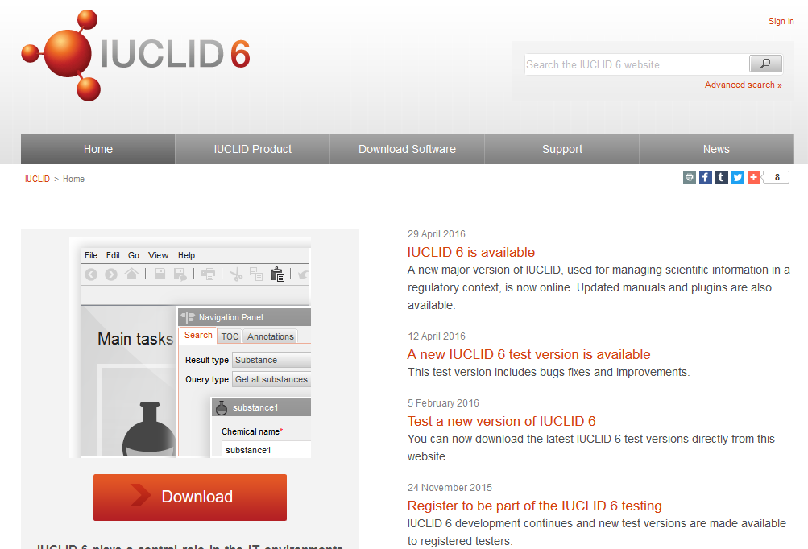
Site web d’IUCLID 6
Abonnez-vous aux dernières actualités sur IUCLID 6
Accédez à la documentation disponible et téléchargez la version dont vous avez besoin
Notes:
Après avoir créé un compte d’utilisateur, vous pouvez vous abonner aux notifications d’actualités.
Dans la plupart des cas, vous souhaiterez télécharger et installer la version «desktop» d’IUCLID. Cette version est destinée à un utilisateur unique qui accède à IUCLID depuis son propre ordinateur.
Liens utiles:
https://iuclid6.echa.europa.eu/

Slide 20
Services en nuage de l’ECHA
Travaillez toujours sur la dernière version de l’application
Accès à partir du site web de l’ECHA
Destiné aux utilisateurs PME pour préparer les dossiers d’enregistrement en vue de l’échéance REACH 2018
Travaillez entièrement sur un navigateur web sans rien installer localement
Disponibilité 24 h/24 et 7 j/7 depuis n’importe quel lieu dans un environnement en nuage sécurisé
Version d’essai disponible pour tester l’application
Les données sont plus sécurisées en raison du nombre réduit de copies locales
Risque réduit de pertes de données (sauvegardes gérées par l’ECHA)
Aucun frais pour les utilisateurs pour la gestion des installations et du matériel
Facilite le travail en mobilité (accès distant plus facile) et la délégation à des consultants
Possibilité d’une meilleure assistance en ligne
Notes:
Si vous êtes une PME qui prépare ses enregistrements pour l’échéance REACH 2018, envisagez d’utiliser les services en nuage de l’ECHA pour réduire le besoin d’assistance technique
Liens utiles:
https://echa.europa.eu/fr/support/dossier-submission-tools/echa-cloud-services

Slide 21
Messages à retenir
Choisissez la version d’IUCLID qui est la plus adaptée à vos besoins
Prévoyez suffisamment de temps pour saisir les données et vous assurer que votre dossier convient pour la soumission
Assistance disponible à l’adresse https://echa.europa.eu/fr/reach-2018
Contactez l’ECHA si vous avez besoin d’une assistance supplémentaire

